Slide 1
状态模式
状态模式
  模式动机与定义
  模式结构与分析
  模式实例与解析
  模式效果与应用
  模式扩展

Slide 2
状态模式
模式动机
  “人有悲欢离合，月有阴晴圆缺”，包括人在内，很多事物都具有多种状态，而且在不同状态下会具有不同的行为，这些状态在特定条件下还将发生相互转换。就像水，它可以凝固成冰，也可以受热蒸发后变成水蒸汽，水可以流动，冰可以雕刻，蒸汽可以扩散。
  在UML中可以使用状态图来描述对象状态的变化。

Slide 3
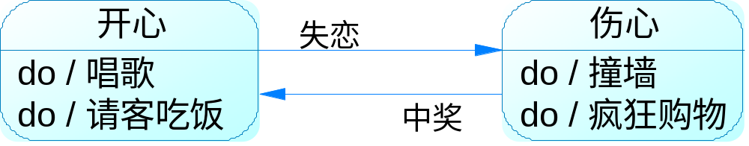
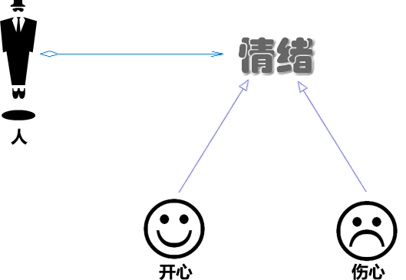
状态模式
模式动机

Slide 4
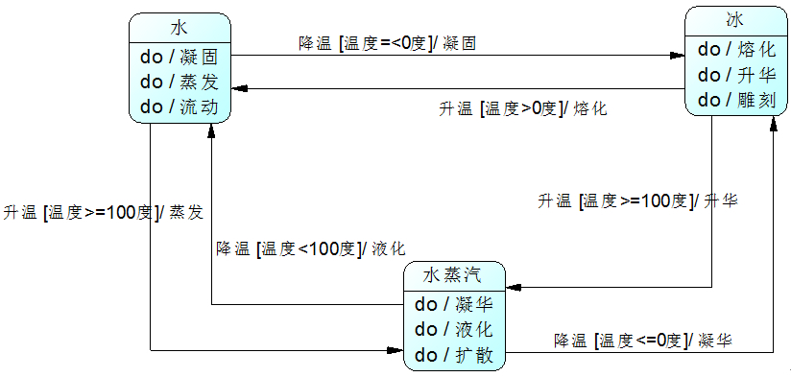
状态模式
模式动机

Slide 5
状态模式
模式动机
  在软件系统中，有些对象也像水一样具有多种状态，这些状态在某些情况下能够相互转换，而且对象在不同的状态下也将具有不同的行为。为了更好地对这些具有多种状态的对象进行设计，我们将学习用于描述对象状态及其转换的状态模式。

Slide 6
状态模式
模式定义
  状态模式(State Pattern)：允许一个对象在其内部状态改变时改变它的行为，对象看起来似乎修改了它的类。其别名为状态对象(Objects for States)，状态模式是一种对象行为型模式。
  状态模式用于解决系统中复杂对象的状态转换以及不同状态下行为的封装问题。状态模式将一个对象的状态从该对象中分离出来，封装到专门的状态类中，使得对象状态可以灵活变化，对于客户端而言，无须关心对象状态的转换以及对象所处的当前状态，无论对于何种状态的对象，客户端都可以一致处理。

Slide 7
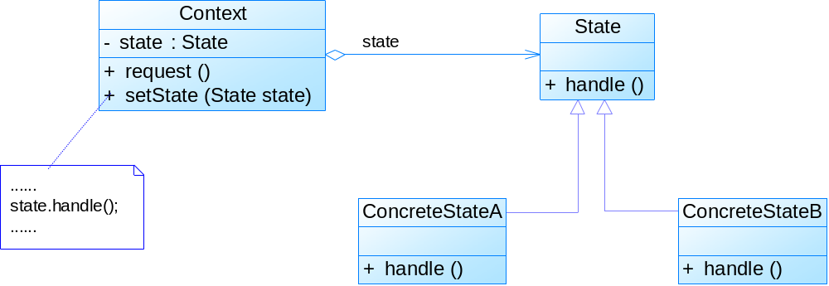
状态模式
模式结构

Slide 8
状态模式
状态模式包含如下角色
  Context：环境类，又称为上下文类，它是拥有多种状态的对象。由于环境类的状态存在多样性且在不同状态下对象的行为有所不同，因此将状态独立出去形成单独的状态类。在环境类中维护一个抽象状态类State的实例，这个实例定义当前状态，在具体实现时，它是一个State子类的对象。

Slide 9
状态模式
状态模式包含如下角色
  State：抽象状态类，它用于定义一个接口以封装与环境类的一个特定状态相关的行为，在抽象状态类中声明了各种不同状态对应的方法，而在其子类中实现类这些方法，由于不同状态下对象的行为可能不同，因此在不同子类中方法的实现可能存在不同，相同的方法可以写在抽象状态类中。
  ConcreteState：具体状态类，它是抽象状态类的子类，每一个子类实现一个与环境类的一个状态相关的行为，每一个具体状态类对应环境的一个具体状态，不同的具体状态类其行为有所不同。

Slide 10
状态模式
模式分析
  状态模式的关键是引入了一个抽象类来专门表示对象的状态，而对象的每一种具体状态类都继承了该类，并在不同具体状态类中实现了不同状态的行为，包括各种状态之间的转换。
  典型的抽象状态类代码如下所示：
abstract class State { //声明抽象业务方法，不同的具体状态类可以不同的实现 public abstract void handle(); }

Slide 11

状态模式
模式分析
  具体状态类中实现了在抽象状态类中声明的业务方法，在实际使用时，可能包含多个业务方法，如果某些业务方法的实现完全相同，可以将这些方法移至抽象状态类，实现代码的复用。典型的具体状态类代码如下：
class ConcreteState extends State { public void handle() { //方法具体实现代码 } }

Slide 12
状态模式
模式分析
  环境类维持一个对抽象状态类的引用，典型代码如下所示：
class Context { private State state; //维持一个对抽象状态对象的引用 private int value; //其他属性值，该属性值的变化可能会导致对象状态发生变化 public void setState(State state) { //注入不同的具体状态对象 this.state = state; } public void request() { //其他代码 state.handle(); //调用状态对象的业务方法 //其他代码 } }

Slide 13
状态模式
模式分析
  环境类实际上是真正拥有状态的对象，我们只是将环境类中与状态有关的代码提取出来封装到专门的状态类中。在状态模式结构图中，环境类Context与抽象状态类State之间存在单向关联关系，在Context中定义了一个State对象。在实际使用时，它们之间可能存在更为复杂的关系，State与Context之间可能也存在依赖或者关联关系。
  在状态模式的使用过程中，一个对象的状态之间还可以进行相互转换，通常有两种实现状态转换的方式：

Slide 14
状态模式
模式分析
  (1) 统一由环境类来负责状态之间的转换，此时，它充当了状态管理器(State Manager)角色，在它的业务方法中通过对某些属性值的判断实现状态转换，还可以提供一个专门的方法用于实现属性判断和状态转换，如下代码段所示：
public void changeState() { if (value == 0) { //判断属性值，根据属性值进行状态转换 this.setState(new ConcreteStateA()); } else if (value == 1) { this.setState(new ConcreteStateB()); } }

Slide 15
状态模式
模式分析
  (2) 由具体状态类来负责状态之间的转换，可以在其业务方法中判断环境类的某些属性值为它设置新的状态对象，实现状态转换，也可以提供一个专门的方法来负责属性判断和状态转换。此时，两者之间就存在依赖或关联关系：
public void changeState(Context ctx) { if (ctx.getValue() == 1) { //根据环境对象中的属性值进行状态转换 ctx.setState(new ConcreteStateB()); } else if (ctx.getValue() == 2) { ctx.setState(new ConcreteStateC()); } }

Slide 16
状态模式
模式分析
  状态类的产生是由于环境类存在多个状态，同时还满足两个条件：这些状态经常需要切换，在不同的状态下对象的行为不同。因此可以将不同状态下的行为单独提取出来封装在具体的状态类中，使得环境类对象在其内部状态改变时可以改变它的行为，对象看起来似乎修改了它的类，而实际上是通过切换到不同的具体状态类实现的。由于环境类可以设置为任一具体状态类，因此它针对抽象状态类进行编程，在程序运行时可以将任一具体状态类的对象设置到环境类中，从而使得环境类可以改变内部状态，并且改变行为。

Slide 17
状态模式
状态模式实例与解析
  实例一：论坛用户等级。在某论坛系统中，用户可以发表留言，发表留言将增加积分；用户也可以回复留言，回复留言也将增加积分；用户还可以下载文件，下载文件将扣除积分。该系统用户分为三个等级，分别是新手、高手和专家，这三个等级对应三种不同的状态，这三种状态分别定义如下：(1) 如果积分小于100分，则为新手状态，用户可以发表留言、回复留言，但是不能下载文件。 (2) 如果积分大于等于100分但小于1000分，则为高手状态，用户可以发表留言、回复留言，还可以下载文件，而且用户在发表留言时可以获取双倍积分。如果下载文件后积分小于0，则不能下载该文件。(3) 如果积分大于等于1000分，则为专家状态，用户可以发表留言、回复留言和下载文件，用户除了在发表留言时可以获取双倍积分外，下载文件只扣除所需积分的一半。如果下载文件后积分小于0，则不能下载该文件。

Slide 18
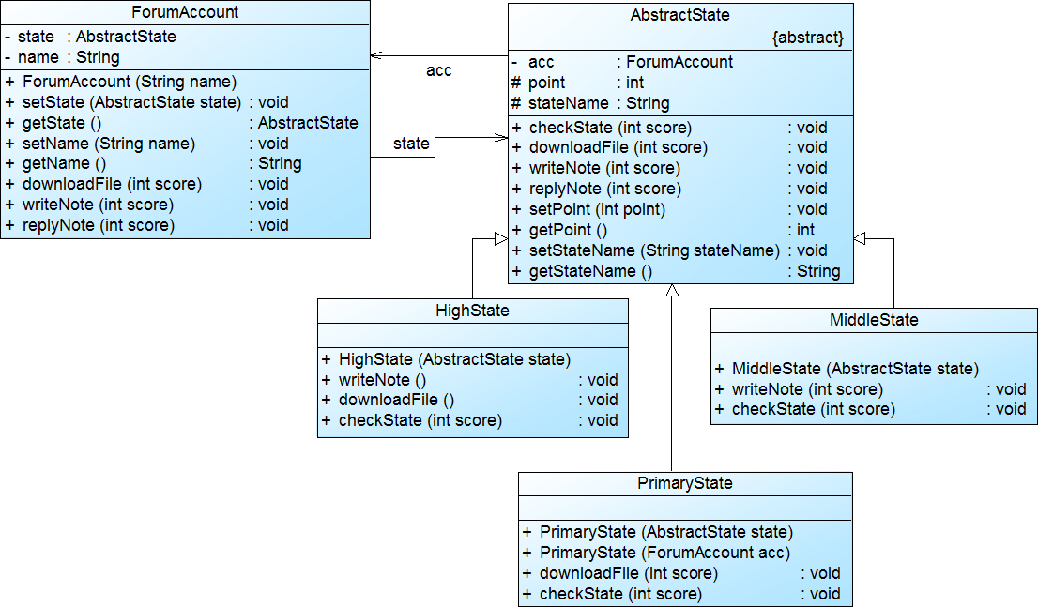
状态模式
状态模式实例与解析
  实例一：论坛用户等级

Slide 19

状态模式
状态模式实例与解析
  实例一：论坛用户等级
    参考代码 (sample01)
演示……

Slide 20
状态模式
状态模式实例与解析
  实例二：银行账户，在某银行系统定义的账户有三种状态：(1) 如果账户中余额大于等于0，此时账户的状态为正常状态，既可以向账户存款也可以从中取款；(2) 如果账户中余额小于0，并且大于-2000，则账户的状态为透支状态(Overdraft State)，此时用户既可以向该账户存款也可以从该账户取款，但需要按天计算利息；(3) 如果账户中余额等于-2000，那么账户的状态为受限状态(Restricted State)，此时用户只能向该账户存款，不能再从中取款，同时也将按天计算利息；(4) 根据余额的不同，以上三种状态可发生相互转换。

Slide 21
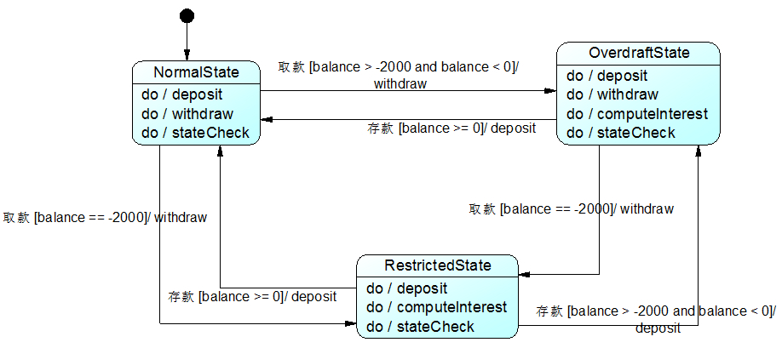
状态模式
状态模式实例与解析
  实例二：银行账户

Slide 22
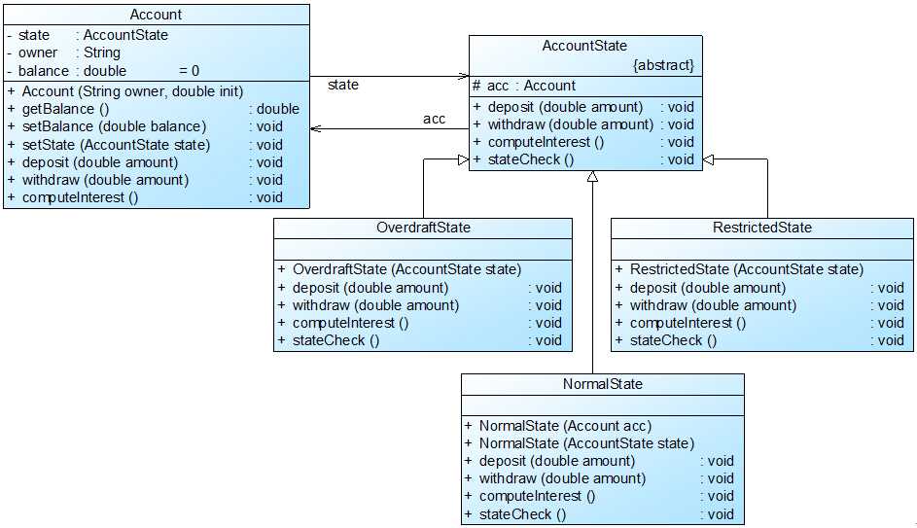
状态模式
状态模式实例与解析
  实例二：银行账户

Slide 23
状态模式
模式优点
  简化应用逻辑控制，状态模式使用单独的类来封装一个状态的处理。如果把一个大的程序控制分成很多小块，每块定义一个状态来代表，那么就可以把这些逻辑控制的代码分散到很多单独的状态类当中去，这样就把着眼点从执行状态提高到整个对象的状态，使得代码结构化和意图更清晰，从而简化应用的逻辑控制。
  更好的分离状态和行为，状态模式通过设置所有状态类的公共接口，把状态和状态对应的行为分离开来，把所有与一个特定的状态相关的行为都放入一个对象中，使得应用程序在控制的时候，只需要关心状态对象的切换，而不用关心这个状态对应的真正处理。

Slide 24
状态模式
模式优点
  更好的扩展性，引入了状态处理的公共接口后，使得扩展新的状态变得非常容易，只需要新增加一个实现状态处理的公共接口的实现类，然后在进行状态维护的地方，设置状态变化到这个新的状态即可。
  显式化进行状态转换，状态模式为不同的状态引入独立的对象，使得状态的转换变得更加明确。而且状态对象可以保证上下文不会发生内部状态不一致的情况，因为上下文中只有一个变量来记录状态对象，只要为这一个变量赋值就可以了。

Slide 25
状态模式
模式缺点
  状态模式的使用必然会增加系统中类和对象的个数，导致系统运行开销增大。
  状态模式的结构与实现都较为复杂，如果使用不当将导致程序结构和代码的混乱，增加系统设计的难度。
  状态模式对“开闭原则”的支持并不太好，增加新的状态类需要修改那些负责状态转换的源代码，否则无法转换到新增状态；而且修改某个状态类的行为也需修改对应类的源代码。

Slide 26
状态模式
模式适用环境
  对象的行为依赖于它的状态（如某些属性值），状态的改变将导致行为的变化。
  在代码中包含大量与对象状态有关的条件语句，这些条件语句的出现，会导致代码的可维护性和灵活性变差，不能方便地增加和删除状态，并且导致客户类与类库之间的耦合增强。

Slide 27
状态模式
模式应用
  (1) 状态模式在工作流软件中得以广泛使用，甚至可以用于这些系统的核心功能设计，如在政府OA办公系统中，一个批文的状态有多种：尚未办理；正在办理；正在批示；正在审核；已经完成等各种状态，而且批文状态不同时对批文的操作也有所差异。使用状态模式可以描述工作流对象（如批文）的状态转换以及不同状态下它所具有的行为。

Slide 28
状态模式
模式应用
  (2) 在目前主流的RPG（Role Play Game，角色扮演游戏）中，使用状态模式可以对游戏角色进行控制，游戏角色的升级伴随着其状态的变化和行为的变化。对于游戏程序本身也可以通过状态模式进行总控，一个游戏活动包括开始、运行、结束等状态，通过对状态的控制可以控制系统的行为，决定游戏的各个方面，因此可以使用状态模式对整个游戏的架构进行设计与实现。

Slide 29
状态模式
模式扩展
  共享状态
    在有些情况下多个环境对象需要共享同一个状态，如果希望在系统中实现多个环境对象实例共享一个或多个状态对象，那么需要将这些状态对象定义为环境的静态成员对象。
    参考代码 (ShareState)
演示……

Slide 30
状态模式
模式扩展
  简单状态模式：简单状态模式是指状态都相互独立，状态之间无须进行转换的状态模式，这是最简单的一种状态模式。对于这种状态模式，每个状态类都封装与状态相关的操作，而无须关心状态的切换，可以在客户端直接实例化状态类，然后将状态对象设置到环境类中。如果是这种简单的状态模式，它遵循“开闭原则”，在客户端可以针对抽象状态类进行编程，而将具体状态类写到配置文件中，同时增加新的状态类对原有系统也不造成任何影响。

Slide 31
状态模式
模式扩展
  可切换状态的状态模式：大多数的状态模式都是可以切换状态的状态模式，在实现状态切换时，在具体状态类内部需要调用环境类Context的setState()方法进行状态的转换操作，在具体状态类中可以调用到环境类的方法，因此状态类与环境类之间通常还存在关联关系或者依赖关系。通过在状态类中引用环境类的对象来回调环境类的setState()方法实现状态的切换。在这种可以切换状态的状态模式中，增加新的状态类可能需要修改其他某些状态类甚至环境类源代码，否则系统无法切换到新增状态。

Slide 32
状态模式
模式扩展
  状态模式和观察者模式的区别
  这两个模式都是在状态发生改变的时候触发行为，只不过观察者模式的行为是固定的，那就是通知所有的观察者，而状态模式是根据状态来选择不同的处理，当状态发生改变的时候，动态改变行为。

Slide 33
观察者模式
模式本质
  状态模式的本质：根据状态来分离和选择行为。
  通过接口，把状态和状态对应的行为分开，使得通过状态模式设计的程序易于扩展和维护。

Slide 34
小结
状态模式允许一个对象在其内部状态改变时改变它的行为，对象看起来似乎修改了它的类。其别名为状态对象，状态模式是一种对象行为型模式。
状态模式包含三个角色：环境类又称为上下文类，它是拥有状态的对象，在环境类中维护一个抽象状态类State的实例，这个实例定义当前状态，在具体实现时，它是一个State子类的对象，可以定义初始状态；抽象状态类用于定义一个接口以封装与环境类的一个特定状态相关的行为；具体状态类是抽象状态类的子类，每一个子类实现一个与环境类的一个状态相关的行为，每一个具体状态类对应环境的一个具体状态，不同的具体状态类其行为有所不同。
状态模式描述了对象状态的变化以及对象如何在每一种状态下表现出不同的行为。

Slide 35
小结
状态模式的主要优点在于封装了转换规则，并枚举可能的状态，它将所有与某个状态有关的行为放到一个类中，并且可以方便地增加新的状态，只需要改变对象状态即可改变对象的行为，还可以让多个环境对象共享一个状态对象，从而减少系统中对象的个数；其缺点在于使用状态模式会增加系统类和对象的个数，且状态模式的结构与实现都较为复杂，如果使用不当将导致程序结构和代码的混乱，对于可以切换状态的状态模式不满足“开闭原则”的要求。
状态模式适用情况包括：对象的行为依赖于它的状态（属性）并且可以根据它的状态改变而改变它的相关行为；代码中包含大量与对象状态有关的条件语句，这些条件语句的出现，会导致代码的可维护性和灵活性变差，不能方便地增加和删除状态，使客户类与类库之间的耦合增强。

